Slide 1
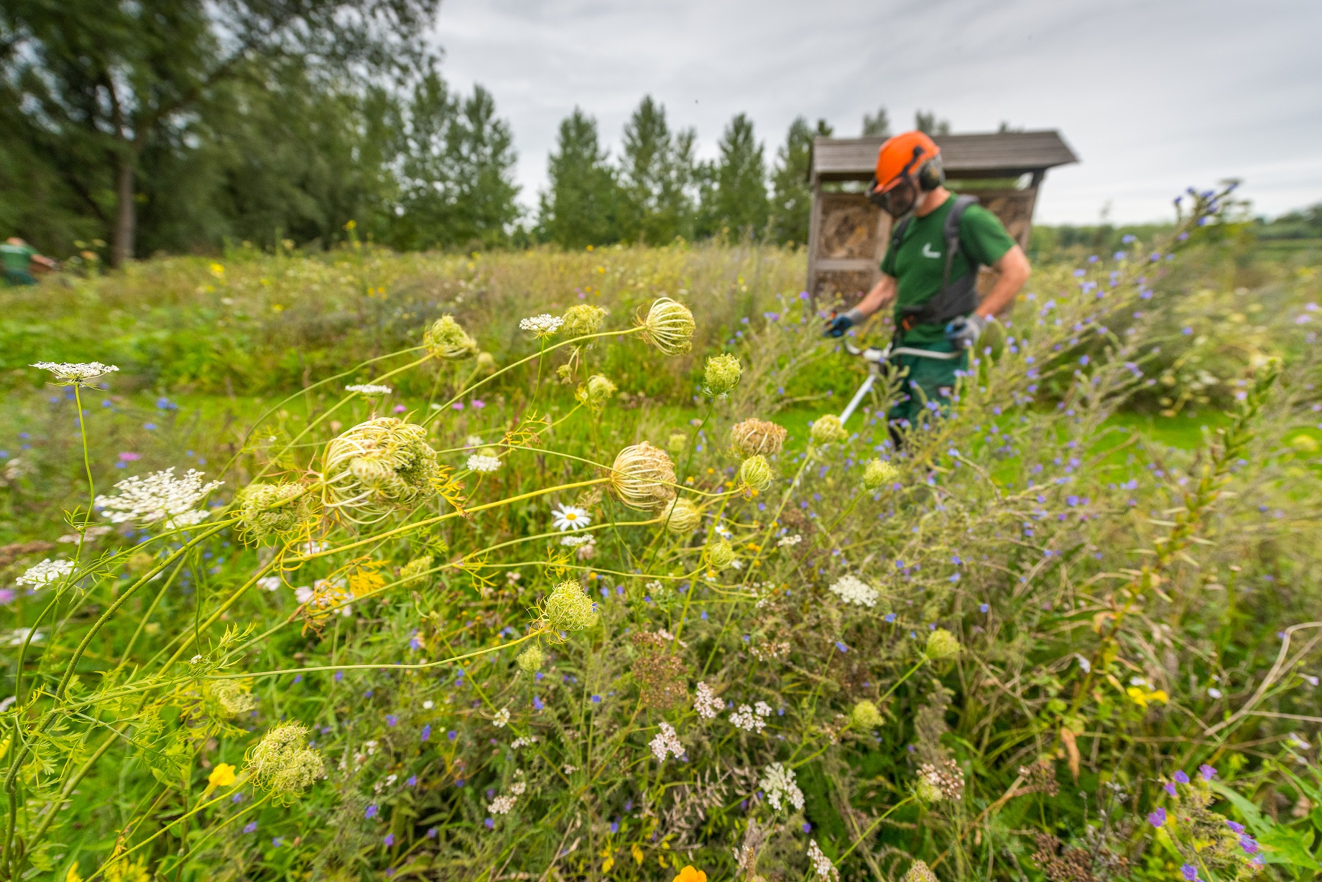


Subsidies bij natuurbeheerplan

Slide 2
Subsidies bij natuurbeheerplan
Besluit van de Vlaamse Regering betreffende het verlenen van subsidies voor bebossing en voor herbebossing (BS 20/11/2015)
Besluit van de Vlaamse Regering van 14 juli 2017 betreffende de subsidiëring van de planning, de ontwikkeling en de uitvoering van het geïntegreerd natuurbeheer (BS 18/10/2017)
Decreet betreffende de fiscale gunstmaatregelen die verbonden zijn aan natuurbeheerplannen (BS 21/02/2017)
  Inwerkingtreding op een door de Vlaamse Regering vast te leggen datum

Slide 3
Subsidies bij natuurbeheerplan
 | Uitvoering beheer | Opmaak NBP | Inves-tering | Aankoop te bebossen grond | Aankoop grond natuur-reservaat | Open-stelling | Fiscale voordelen
TYPE 1 |  |  |  |  |  | X
TYPE 2 | X | X | X | X |  | X | X
TYPE 3 | X | X | X | X |  | X | X
TYPE 4 | X | X | X | X | X | X | X
Terugkerende subsidie Eenmalige subsidie

Slide 4
Jaarlijks terugkerende subsidies bij natuurbeheerplan
Beheermaatregelen voor realisatie van natuurstreefbeelden (type 2/3/4 NBP)
  Basissubsidie
  Aanvullend: bosomvorming
  Aanvullend: behoud en verbetering van soorten
  Aanvullend: opvolging van resultaatindicatoren
  Aanvullend: beheer van het natuurstreefbeeld onbeheerde climaxvegetaties
Openstelling van terreinen
  Terreinen toegankelijk maken en houden
  Werking van onthaalpoorten

Slide 5
1. Basissubsidie
Forfaitair bedrag afhankelijk van
  oppervlakte en aard natuurstreefbeelden
  PAS-relevantie
Bedrag gebaseerd op inspanning die nodig is voor beheer
Varieert van €16 tot €3080 per ha per jaar (+ jaarlijkse indexering)
Wordt toegekend voor 6 jaar; jaarlijks uitbetaald.
Voor wie? natuurlijke personen, privaatrechtelijke rechtspersonen en besturen; met type 2/3/4 NBP

Slide 6
1. Basissubsidie
Natuurstreefbeeld | Bedrag per jaar in €/ha | PAS-relevant Bedrag per jaar in €/ha
1130 | 17 | 20
1140 | 16 | 18
1310/1330 – binnendijks | 152 | 171
1310/1320/1330 – buitendijks | 220 | 247
2110/2120 | 43 | 49
2130/2150/2170 | 430 | 483
2160 | 84 | 94
2190 | 1460 | 1643
2310/2330 | 539 | 607
3110/3160 | 53 | 60
3130/3140/3150 | 153 | 172
3260/3270 | 16 | 18
4010/7150 | 443 | 498
4030 | 447 | 503
5130 | 400 | 451
6120 | 656 | 738
6210 | 1118 | 1258
6230 | 1013 | 1139
6410 | 2342 | 2635
6430 | 675 | 759
6510 | 1124 | 1264
7110 | 62 | 70
7140/7210 | 621 | 698
7230 | 2719 | 3059
8310 | 16 | 18
91D0/91E0/91F0 | 89 | 100
9110/9120 | 63 | 71
9130 | 98 | 110
9150 | 2738 | 3080
9160 | 98 | 110
9190 | 134 | 150
2180 | 68 | 76
rbbppm | 144
rbbah | 35
rbbhc | 1766
rbbhf | 748
rbbzil | 265
rbbkam | 304
rbbmc | 630
rbbmr | 285
rbbms | 621
rbbsg/rbbsp | 535
rbbsm | 396
rbbso/rbbsf | 130
ae | 79
ah | 25
ao | 57
ap | 39
b* | 261
cp/cd/cm | 225
ha/hv | 496
hj | 312
hp*/hpr*/hr | 129
hu | 1124
mz/mc/mr/md | 246
so | 76
sz/ku | 130
Mozaïeklandschap type A: bestaat uit tenminste twee voor een natuurbeheerplan in aanmerking komende vegetaties | 287
Mozaïeklandschap type B: bestaat tenminste voor 40% uit de natuurstreefbeelden 2310, 2330, 4010, 7150, 4030, 6430, 7140 en rbbsg | 361
Mozaïeklandschap – type C: ten minste voor 40% bestaat uit natuurstreefbeelden 6120, 6210, 6230, 6410, 6510, rbbhc en rbbmc | 470
Onbeheerde climaxvegetatie | 16

Slide 7
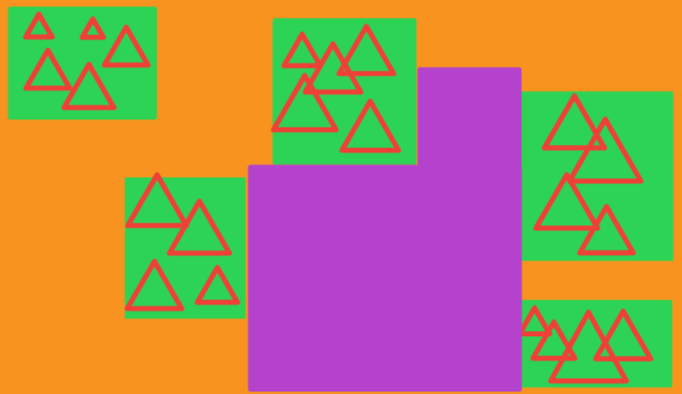
Voorbeeld: privé eigenaar met 90ha
Een private eigenaar bezit een gebied van 90 hectare bestaande uit een mozaïek van naaldhoutaanplantingen (55 ha), heide (20 ha) en schrale graslanden (15 ha).

Slide 8

Voorbeeld: privé eigenaar met 90ha
Keuze van de beheerder
Type 1 NBP:
Type 2 NBP:
Type 3 NBP:
Dunning + verjonging naaldhout | €0 /ha /jaar (+houtopbrengst)
30 ha naaldhout → zure eikenbossen 9120 | €63 /ha /jaar (+houtopbrengst)
55 ha naaldhout → zure eikenbossen 9120 20 ha heide → droge heide 4030 15 ha grasland → heischraal grasland 6230 | €63 /ha /jaar (+houtopbrengst) €503 /ha /jaar €1139 /ha /jaar

Slide 9
2. Aanvullend: bosomvorming
Forfaitair bedrag van €140/ha (+ jaarlijkse indexering)
Voorwaarden
  Nu: homogeen bosbestand met max. 20% inheemse boomsoorten
  Omvorming naar bosnatuurstreefbeeld (naar ppms/ppmb: min. 60 jaar oud)
  Terrein niet verworven met overheidsmiddelen
  Omvorming start binnen de 2 jaar
Wordt toegekend voor 6 jaar; jaarlijks uitbetaald. Verleend voor max. 12 jaar.
Voor wie? natuurlijke personen, privaatrechtelijke rechtspersonen; met type 2/3/4 NBP; 1x per terrein

Slide 10
Inheemse soorten
Aalbes | Gele kornoelje | Kraakwilg | Wegedoorn
Beklierde heggenroos | Geoorde wilg | Kruipwilg | Wilde appel
Beuk | Geoorde wilg x grauwe wilg | Kruisbes | Wilde gagel
Bindwilg | Gewone esdoorn | Mispel | Wilde kardinaalsmuts
Bosroos | Gewone vlier | Ratelpopulier | Wilde liguster
Boswilg | Gladde iep | Rode kornoelje | Wilde lijsterbes
Boswilg x grauwe wilg | Grauwe abeel | Ruwe berk | Wilde peer
Brem | Grauwe wilg | Ruwe iep | Wintereik
Duindoorn | Grove den | Schietwilg | Winterlinde
Duinroos | Haagbeuk | Schijnviltroos/ruwe viltroos | Zachte berk
Eenstijlige meidoorn | Hazelaar | Sleedoorn | Zoete kers
Egelantier | Heggenroos | Spaanse aak | Zomereik
Es | Hollandse linde | Sporkehout | Zomerlinde
Europese vogelkers | Hondsroos | Taxus | Zwarte bes
Fladderiep | Hulst | Trosvlier | Zwarte els
Gaspeldoorn | Jeneverbes | Tweestijlige meidoorn | Zwarte populier
Gelderse roos | Koraalmeidoorn

Slide 11
3. Aanvullend: behoud en verbetering van soorten
Extra maatregelen voor leefgebieden van soorten (bovenop basissubsidie)
Forfaitair bedrag voor bepaalde soortengroepen (+ jaarlijkse indexering)
Technische voorwaarden (BVR Bijlage 2)
Wordt toegekend voor 6 jaar; jaarlijks uitbetaald.
Voor wie? natuurlijke personen, privaatrechtelijke rechtspersonen en besturen; met type 2/3/4 NBP

Slide 12
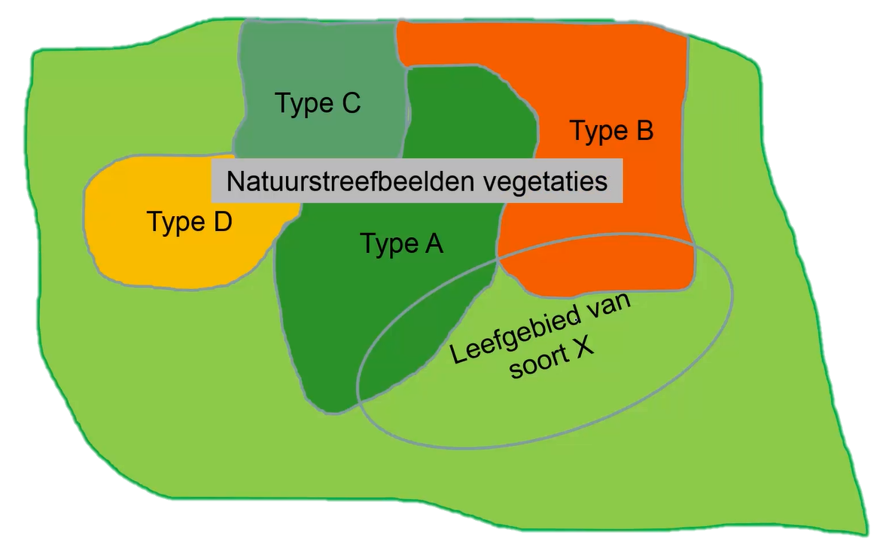
3. Aanvullend: behoud en verbetering van soorten

Slide 13
3. Aanvullend: behoud en verbetering van soorten
Pakket | Maatregelen | Soortengroep | Bedrag per jaar
1 | Onderhoud van greppels met het oog op slikranden | 1 | 0,3 euro per meter
2 | Onderhoud van kleine landschapselementen: haag | 2+3+4+8 | 1,5 euro per meter
3 | Onderhoud van kleine landschapselementen: houtkant | 2+3+4+8 | 25 euro per are
4 | Onderhoud van kleine landschapselementen: knotbomen | 2+8 | 1,5 euro per boom
5 | Onderhoud van kale bodem – microschaal | 2+3+4+5+6 | 25 euro per are kale bodem
6 | Gefaseerd maaien omwille van ongewervelden | 2+3+4+5+6+8 | 110 euro per ha
7 | Hakhout- of middelhoutbeheer | 6+7+8+9 | 100 euro per ha
8 | Ruimen van poelen die kleiner zijn dan 100m² | 12 | 70 euro per poel
9 | Ruimen van poelen die groter zijn dan 100m² en maximaal 300m² zijn | 12 | 125 euro per poel
10 | Ruimen van poelen die groter zijn dan 300m² | 12 | 175 euro per poel
11 | Traditioneel vijverbeheer kleiner dan 3 ha, met uitsluiting van het ruimen van slib | 10+11+12+13 | 580 euro per vijver
12 | Traditioneel vijverbeheer groter dan 3 ha, met uitsluiting van het ruimen van slib | 10+11+12+13 | 860 euro per vijver
13 | Maaien bij traditioneel vijverbeheer | 11+12+13 | 1850 euro per ha

Slide 14
3. Aanvullend: behoud en verbetering van soorten
Soorten-groep | Ecoprofiel | Soorten
1 | Vogels van natte graslanden | Kleine zilverreiger, steltkluut, kemphaan, kluut, tureluur, kwartelkoning, wulp, grutto, watersnip
2 | Dieren van structuurrijke graslanden in een kleinschalig landschap | Kwartelkoning, grauwe klauwier, grasmus, graspieper, paapje, haas, argusvlinder, oranje zandoogje, steenuil, geelgors, vleermuizen, roodborsttapuit, gouden tor, braamsluiper
3 | Dieren van natte, structuurrijke graslanden, ruigtes en grote zeggen | Zeggenkorfslak, moerassprinkhaan, zompsprinkhaan, bosrietzanger, dwergmuis, watersnip, sprinkhaanzanger
4 | Dieren van grote heide-, duin- en graslandcomplexen | Gladde slang, tapuit, levendbarende hagedis, roodborsttapuit, adder
5 | Dieren van schraal grasland | Aardbeivlinder, veldkrekel, veldparelmoervlinder, kleine parelmoervlinder, klaverblauwtje, bruin dikkopje, grauwe klauwier
6 | Dieren van kleinschalige structuurrijke heiden | Blauwvleugelsprinkhaan, gentiaanblauwtje, groentje, heideblauwtje, heivlinder, knopsprietje, kommavlinder, negertje, snortikker, heidesabelsprinkhaan, zadelsprinkhaan, levendbarende hagedis, roodborsttapuit, gladde slang, nachtzwaluw, boompieper, boomleeuwerik
7 | Dieren van voedselarme bos- en heidecomplexen | Nachtzwaluw, boomleeuwerik, boompieper, vleermuizen
8 | Dieren van lichtrijke bossen, mozaïeklandschappen, bosranden en zomen | Vliegend hert, Spaanse vlag, hazelmuis, eikelmuis, grote weerschijnvlinder, bont dikkopje, keizersmantel, kleine ijsvogelvlinder, eikenpage, bruine eikenpage, hazelworm, gekraagde roodstaart, bonte vliegenvanger, goudvink, vleermuizen, gouden tor
9 | Dieren van structuurrijke, gesloten bossen | Middelste bonte specht, wespendief, zwarte specht, havik, appelvink, fluiter, bosuil, glanskop, goudvink, boomklever, houtsnip, matkop, nachtegaal, wielewaal, gewone bronlibel, vuursalamander, das, vleermuizen
10 | Moerasvogels | Porseleinhoen, roerdomp, lepelaar, woudaap, blauwborst, kwak, bruine kiekendief
11 | Dieren van vegetatierijke plassen | Platte schijfhoren, gevlekte witsnuitlibel, vroege glazenmaker, variabele waterjuffer, gaffelwaterjuffer, glassnijder, Kempense heidelibel, gevlekte glanslibel, knoflookpad, boomkikker, bittervoorn, snoek, zeelt, dodaars, zomertaling, slobeend, geoorde fuut
12 | Dieren van poelen | Vroedmeesterpad, kamsalamander, boomkikker
13 | Dieren van vennen, voedselarme vijvers en poelen | Heikikker, poelkikker, rugstreeppad, knoflookpad, maanwaterjuffer, speerwaterjuffer, noordse witsnuitlibel, venglazenmaker, venwitsnuitlibel, hoogveenglanslibel, gerande oeverspin

Slide 15
  4. Aanvullend: opvolging van resultaatindicatoren
Code goede praktijk monitoring
20 euro/ha natuurstreefbeeld, per jaar.
+ 50 euro/ha, voor inventariseren soorten
+ 150 euro per gemeten peilbuis
Jaarlijkse indexering
Wordt toegekend voor 6 jaar; jaarlijks uitbetaald.
Voor wie? natuurlijke personen, privaatrechtelijke rechtspersonen en besturen; met type 2/3/4 NBP

Slide 16
Code goede praktijk monitoring
Bepaalt per natuurstreefbeeld verplichte + mogelijke methode voor beheermonitoring
Bepaalt welke soorten in aanmerking komen voor inventariseren
4 methodes
  Basis = jaarlijks registreren uitgevoerde werken + 6-jaarlijkse beheerevaluatie op niveau natuurstreefbeeld
  Basis + opvolgen met indicatorlijsten
  Basis + opvolgen grond- en/of oppervlaktewaterpeilen
  Inventariseren van soorten via gestandaardiseerde vangst- of telmethode
6-jaarlijks een kwalitatieve evaluatie per natuurstreefbeeld
Bijsturing of niet? Wordt samen met ANB beslist
www.natuurenbos.be/beleid-wetgeving/natuurbeheer/natuurbeheerplan/het-nieuwe-natuurbeheerplan-geldig-van-28102017-6

Slide 17
5. Aanvullend: onbeheerde climaxvegetaties
Onbeheerde climaxvegetaties = natuurstreefbeelden procesgestuurde natuur
175 euro/ha
Of 325 euro/ha indien
  Bosbestand > 100 jaar
  Streefbeelden op voedselrijke bodems met een potentieel hoge opstandwaarde
Jaarlijkse indexering
Wordt toegekend voor 6 jaar; jaarlijks uitbetaald.
Voor wie? natuurlijke personen, privaatrechtelijke rechtspersonen en besturen; met type 4 NBP

Slide 18
  6. Terreinen toegankelijk maken en houden
€70/ha voor 1ste jaar; daarna €40/ha (+jaarlijkse indexering)
€120/ ha voor speelzone, bivakzone, hondenzone of vrij toegankelijke zone
Voorwaarden
  Oppervlakte terrein ten minste 5ha
  Alle wegen in de TR hele jaar gratis toegankelijk
  Max. 2 maanden ontoegankelijk voor openbare veiligheid; Max. 5 maanden ontoegankelijk voor fauna en flora
Wordt toegekend voor 6 jaar; jaarlijks uitbetaald.
Voor wie? natuurlijke personen, privaatrechtelijke rechtspersonen en besturen; met NBP en toegankelijkheidsregeling (TR)

Slide 19
Voorbeeld: privé eigenaar met 90ha
Keuze van de beheerder
Type 1 NBP:
Type 2 NBP:
Type 3 NBP:
Dunning + verjonging naaldhout | €0 /ha /jaar (+houtopbrengst)
Ruiterpad | €70/ha (jaar 1); daarna €40/ha
30 ha naaldhout → zure eikenbossen 9120 | €63 /ha /jaar (+houtopbrengst)
Aanleg wandelpad door graslanden | €70/ha (jaar 1); daarna €40/ha
55 ha naaldhout → zure eikenbossen 9120 20 ha heide → droge heide 4030 15 ha grasland → heischraal grasland 6230 | €63 /ha /jaar (+houtopbrengst) €503 /ha /jaar €1139 /ha /jaar
Aanleg wandelpad door graslanden | €70/ha (jaar 1); daarna €40/ha

Slide 20
7. Werking van onthaalpoorten
€35.000 per jaar; verhoogd tot €50.000
  60% personeelskosten
Voorwaarden
  Natuurreservaat 50ha in omgeving
  Gratis toegankelijke wegen en zones
  Onthaalpoort 150 dagdelen vrij toegankelijk
  Actieve vrijwillige gidsenwerking etc.
  Min. 24 gratis publieksgerichte activiteiten
  Samenwerkingsovereenkomst maatschappelijke integratie
  Min. 1 grote regionale natuuractiviteit met 2 partners etc.
Voor wie? natuurlijke personen, privaatrechtelijke rechtspersonen; met NBP type 4 + TR

Slide 21
Eenmalige subsidies bij natuurbeheerplan
Opmaak van natuurbeheerplan
Investeringen
  Projectsubsidies natuur
  Restfinanciering LIFE-programma
  Aankoopsubsidies
  Aankoop van grond met het oog op erkenning als natuurreservaat
  Aankoop van grond met het oog op bebossing ervan
Openstelling van terreinen
  Projectsubsidies openstelling
Subsidies (her)bebossing

Slide 22
A. Opmaak van natuurbeheerplan
€100/ha voor oppervlakte van terrein
+ €100/ha voor oppervlakte natuurstreefbeelden
+ €25/ha voor 3-5 eigenaars of €50/ha voor 6-10 eigenaars of €75/ha voor >10 eigenaars
Jaarlijkse indexering
Voorwaarden
  Minstens 5ha
  NBP indienen binnen 3 jaar na verkenning
  Voor opmaak of wijziging; 1x per NBP
Voor wie? natuurlijke personen, privaatrechtelijke rechtspersonen en besturen; voor type 2/3/4 NBP

Slide 23
Voorbeeld: privé eigenaar met 90ha
Keuze van de beheerder
Type 1 NBP: geen subsidies opmaak
Type 2 NBP: €9000 + €3000
Type 3 NBP: €9000 + €9000
Dunning + verjonging naaldhout | €0 /ha /jaar (+houtopbrengst)
Ruiterpad | €70/ha (jaar 1); daarna €40/ha
30 ha naaldhout → zure eikenbossen 9120 | €63 /ha /jaar (+houtopbrengst)
Aanleg wandelpad door graslanden | €70/ha (jaar 1); daarna €40/ha
55 ha naaldhout → zure eikenbossen 9120 20 ha heide → droge heide 4030 15 ha grasland → heischraal grasland 6230 | €63 /ha /jaar (+houtopbrengst) €503 /ha /jaar €1139 /ha /jaar
Aanleg wandelpad door graslanden | €70/ha (jaar 1); daarna €40/ha

Slide 24
B. Projectsubsidies natuur
Via projectoproep door ANB: tot 30 april 2018
Voor grote inrichtingswerken
Totale aangetoonde kost van ten minste €3000
  (waarvan max. 10% en max. €5000 voor voorbereiding en begeleiding van de werken)
  50% gesubsidieerd voor type 2 NBP (75% PAS-relevant)
  80% gesubsidieerd voor type 3 NBP (90% PAS-relevant)
  90% gesubsidieerd voor type 4 NBP (95% PAS-relevant)
Voor wie? natuurlijke personen, privaatrechtelijke rechtspersonen en besturen; met goedgekeurde verkenning en binnen de 3 jaar NBP type 2/3/4 indienen
www.natura2000.vlaanderen.be/projectsubsidies-natuur

Slide 25
C. Restfinanciering LIFE-programma
Bedrag = 100% van de subsidieerbare kosten
Voorwaarden
  Project geeft uitvoering aan Europese natuurdoelen
  In overeenstemming met managementplan Natura 2000
Aanvraag: in januari na gunning LIFE
Voor wie? Begunstigde van subsidie van het LIFE-programma; vóór einde project een NBP type 2/3/4 indienen

Slide 26
D. Aankoopsubsidie: grond als natuurreservaat
Bedrag =
  90% van aankoopbedrag van schijf tot €10.000
  80% van aankoopbedrag van schijf tot €15.000
  70% van aankoopbedrag van schijf tot €20.000
  Enz.
Voorwaarden
  Verkoopovereenkomst afgesloten
  Geen (mede-)eigendom van een overheid
  Conform managementplan Natura 2000
  Doelmatigheidstoets
  Geen vervreemding van het perceel
Voor wie? natuurlijke personen, privaatrechtelijke rechtspersonen; met NBP type 4; binnen 2/4 jaar wijziging NBP indienen

Slide 27
E. Aankoopsubsidie: grond voor bebossing
Via projectoproep door ANB: tot 30 april 2018
Bedrag = 60% van aankoopbedrag
Voorwaarden
  Min. aaneengesloten oppervlakte van 0,5ha
  Bestemming ‘bos’, ‘overig groen’ of ‘reservaat en natuur’ of in SBZ
  Geen natuurwaarden onverenigbaar met bebossing
Voor wie? natuurlijke personen, privaatrechtelijke rechtspersonen en besturen; binnen 3 jaar (wijziging) NBP type 2/3/4 indienen, met toegankelijkheidsregeling
www.natuurenbos.be/projectsubsidies-aankoop

Slide 28
F. Projectsubsidies openstelling
Via projectoproep door ANB: tot 30 april 2018
Bedrag: totale kosten min. €2000 tot max. €30.000
  80% van bedrag voor natuurlijke personen en privaatrechtelijke rechtspersonen
  50% van bedrag voor besturen
Voorwaarden
  Goedgekeurde toegankelijkheidsregeling (TR)
  Gratis toegankelijk
Voor wie? natuurlijke personen, privaatrechtelijke rechtspersonen en besturen; met NBP + TR
www.natuurenbos.be/projectsubsidies-openstelling

Slide 29
G. Subsidies (her)bebossing
Voorwaarden
  bebossing conform wetgeving (adviezen, vergunningen, akkoord verpachter)
  min. oppervlakte 0,5 ha (0,25 ha bij bebossing als aansluitend bij bestaand bos en bebossing dient als bosrandontwikkeling)
  bebossing: uitsluitend met inheemse soorten of populier + inheemse soorten, alle soorten standplaatsgeschikt, min. 2 soorten (3 als > 1ha)
  herbebossing: uitsluitend met inheemse soorten, alle soorten standplaatsgeschikt, min. 2 soorten (3 als > 1ha)
  25 jaar
Voor wie? natuurlijke personen, privaatrechtelijke rechtspersonen of andere; met NBP binnen 4 jaar na aanvraag eerste schijf

Slide 30
G. Subsidies (her)bebossing
 | Bebossing | Herbebossing
Kosten beplanting | 3500 €/ha | 3000€/ha
Aanbevolen herkomsten | Aandeel plantgoed AH * aantal ha * 250€ | Aandeel plantgoed AH * aantal ha * 250€
Wildbescherming collectief | 350€/100m raster | 235€/100m raster
Wildbescherming individueel | 0,65€/ apart beschermingsstuk | 0,45€/ apart beschermingsstuk
Onderhoud (12 j, landbouwers) | 185€/ha/j de eerste 5 jaar; daarna 75€/ha/j | -
Inkomstenverlies (12 j, landbouwers) | 800€/ha/j | -

Slide 31
Fiscale maatregelen
Vrijstellingen bij natuurbeheerplan | Type 2 | Type 3 | Type 4
Erfbelasting | 50% | 75% | 100%
Schenkbelasting | 75% | 100% | 100%
Verkooprecht |  |  | 100%
Onroerende voorheffing |  |  | 100%
Notes:
Verkooprecht = nieuwe term voor registratierecht

Slide 33
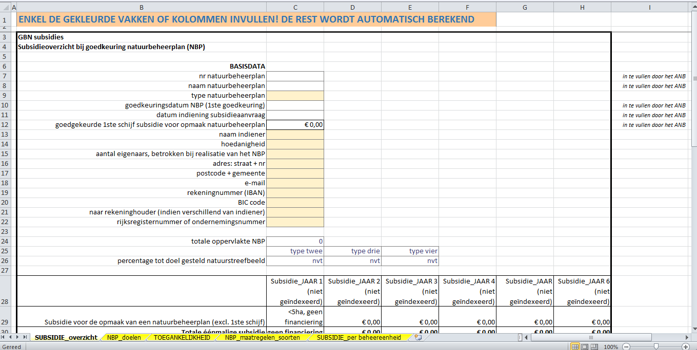
Rekenblad & handleiding
www.natuurenbos.be/beleid-wetgeving/natuurbeheer/natuurbeheerplan/het-nieuwe-natuurbeheerplan-geldig-van-28102017-5

Slide 34
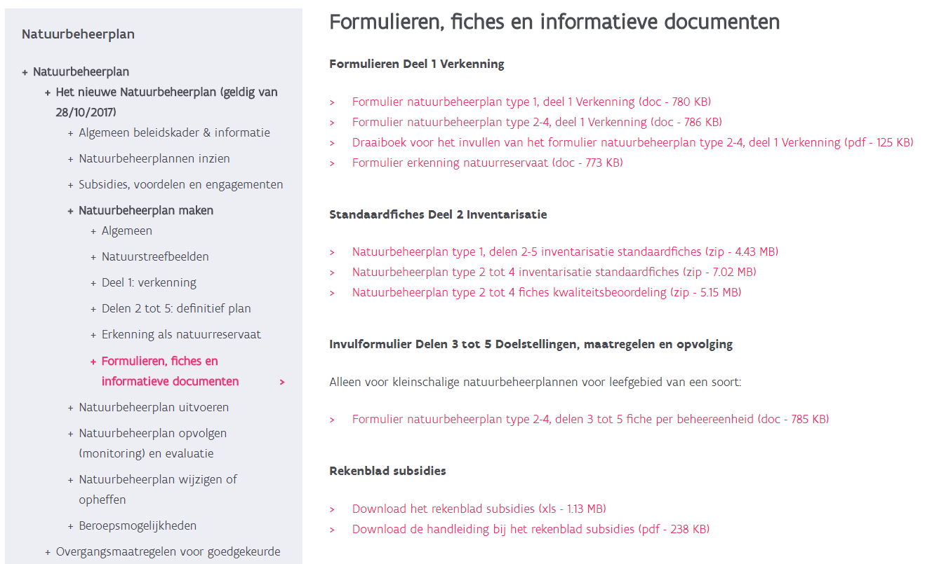
Rekenblad & handleiding
www.natuurenbos.be/beleid-wetgeving/natuurbeheer/natuurbeheerplan/het-nieuwe-natuurbeheerplan-geldig-van-28102017-5

Slide 35
Jaarlijks terugkerende subsidies bij natuurbeheerplan
Beheermaatregelen voor realisatie van natuurstreefbeelden (type 2/3/4 NBP)
  Basissubsidie
  Aanvullend: bosomvorming
  Aanvullend: behoud en verbetering van soorten
  Aanvullend: opvolging van resultaatindicatoren
  Aanvullend: beheer van het natuurstreefbeeld onbeheerde climaxvegetaties
Openstelling van terreinen
  Terreinen toegankelijk maken en houden
  Werking van onthaalpoorten
Reken-blad

Slide 36



Vragen?
www.natuurenbos.be/subsidies
www.ecopedia.be
sarah.rousseaux@vlaanderen.be

